Slide 1
游戏引擎技术点滴
从五个商业引擎的沉浮说起

Slide 2

Game Engine Topics
十年变迁 (2006-2016)
一次技术迭代周期
下一个十年
前期：引擎的评估和技术选型
后期：引擎的运用，技术改造和问题解决

Slide 3





Game Engines
OGRE / Irrlicht / cocos2d-x

Slide 4
Timeline (1)
2006
2016
Unreal
CryEngine
“Rebranded” CryEngine

Slide 5
Timeline (2) Milestones
2006
2011
2016
GB 2.3/2.5
GB3
Unreal
UE3
UDK
UE4
Unity
3.x
4.x
5.x
CryEngine
“Rebranded” CryEngine
CE2
CE3
CE V
TGEA
TGEA 1.7/1.8
Ver.
有影响力的版本

Slide 6
Timeline (3)
2006
What happens here?
2011
And here?
2016
GB 2.3/2.5
GB3
Unreal
UE3
UDK
UE4
Unity
3.x
4.x
5.x
CryEngine
“Rebranded” CryEngine
CE2
CE3
CE V
TGEA
TGEA 1.7/1.8
Ver.
有影响力的版本

Slide 7
Timeline (4) Industry Evolutions
2006
2011
2016
2nd Evolution
Mobile
Platform
1st Evolution
广度
Programmable
Pipeline
深度

Slide 8
Timeline (5) Some of them
2006
2011
2016
Unreal
UE3
UDK
UE4
Unity
3.x
4.x
5.x
1st Evolution
2nd Evolution
Programmable
Pipeline
Mobile
Platform

Slide 9
Timeline (6) And the rest of them
2006
2011
2016
GB 2.3/2.5
GB3
1st Evolution
2nd Evolution
Crucial
tipping point
Programmable Pipeline
Mobile Platform
CryEngine
“Rebranded” CryEngine
CE2
CE3
CE V
TGEA
TGEA 1.7/1.8
Ver.
有影响力的版本

Slide 10
Timeline (7) What did it do?
2006
2011
2016
Unreal
UE3
UDK
UE4
iOS support
Free (!)
New subscription model
Runtime C++ / Blueprint
Finally Free (in 2015)
Unrealscript
Fully Programmable (SM3.0)
HDR / DOF / Soft Shadows
Visualized Material Editor
Xbox 360 / PS3 support

Slide 11
Conclusion
不是最强的，也不是最新最酷的，更不是最贵的，而是最适应变化的，活了下来。
It is not the strongest of the species that survives, nor the most intelligent that survives. It is the one that is most adaptable to change.
- Charles Darwin

Slide 12

Game Engine Topics
十年变迁 (2006-2016)
一次技术迭代周期
下一个十年
前期：引擎的评估和技术选型
后期：引擎的运用，技术改造和问题解决

Slide 13
评估 - 三个必问问题
是否有经过验证的（同品类）产品？
好招人吗？
是否有完整的代码？
注：这几个问题并非一定需要肯定的答案，但如果任何一项答案是“否”，就需要审慎考虑可能带来的影响。
Notes:
验证：没上过战场的枪
好招人：表面看是个招聘问题，其实是个学习曲线和培养成本的问题
代码：源码之前，了无疑惑

Slide 14
评估 - 定义引擎和游戏的关系
类库式 (classlibrary-style)
低耦合，接触面小，对游戏约束小，升级负担轻
间接层带来的开发和运行效率的损失
框架式 (framework-style)
高度相互依赖，当引擎有较大更新时适配工作量过大
从原型到产品速度快
受控
快！
注：技术基调选择，没有对错，需要做出与团队综合能力，企业文化等相匹配的选择。

Slide 15
评估 - 考虑因素(一级)
feature set - 特性集与需求的匹配度
tool chain completeness - 工具链完备性
minimum iteration time - 最小迭代时间
注：这些因素直接决定了项目按期交付的可能性。

Slide 16
评估 - 考虑因素(二级)
exception tolerance - 异常耐受力
特殊需求
坏数据
破坏性改动
multi-dimensional visibility -充分的可见性
关键业务流程的可见性
文件数据可见性
性能数据可见性
注：这些因素直接决定了风险把握和问题解决的可能性。

Slide 17
评估 - 考虑因素(三级)
workflow customizability - 工作流的可定制性
teamscale-friendly - 对团队规模变化是否友好
3rd party-friendly - 对第三方库是否友好
industry standard-friendly - 对行业标准是否友好
community-friendly - 社区问题解答能力，互相作用的方式
三不管地带

Slide 18
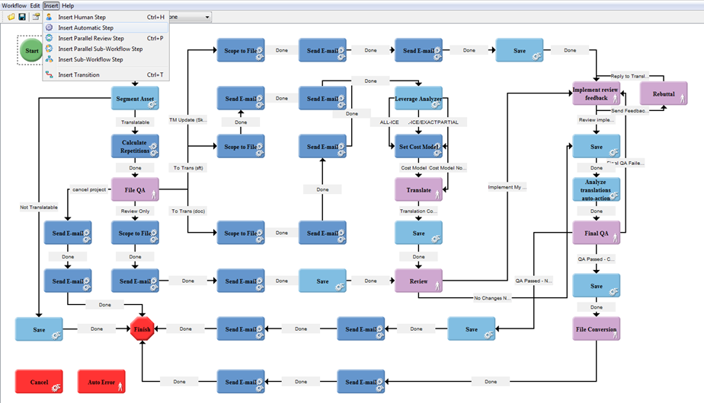
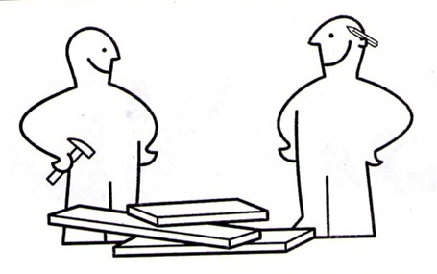
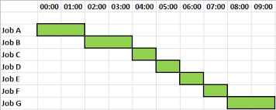
运用和改造
工作流的建立，维护和优化
注意观察工作流中每一环的个体响应速度
注意清理不必要的依赖关系（逻辑上 / 资源上 / 人员上）
注意区分 hackers 和 scientists，总是让他们待在合适的地方
心跳依赖

Slide 19
引擎版本同步节奏的管理
引擎版本同步就像持续构建 (Continuous Integration) ，做得越及时，粒度越细，总的工作量就越小
每次新版本的集成，都是...
一次检视各个子模块的潜在缺陷的好机会
一次发现不同的自动化测试点的好机会
一次清理负担，轻装上阵的机会
应总是在实验分支里做集成，这样就可以在日后回溯你的每一次集成的完整经过，降低集成时新引入问题的风险

Slide 20
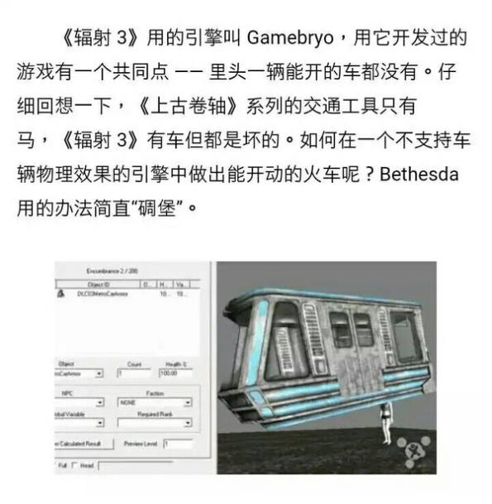
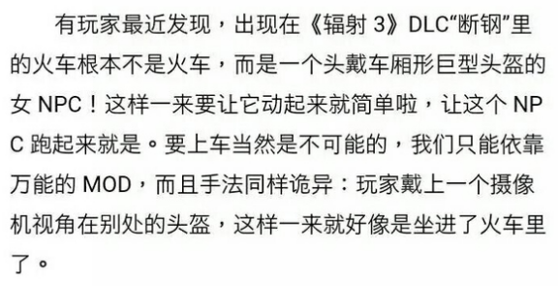
局限性认识 (I)
策划说：“要有车~”
于是就有了车

Slide 21
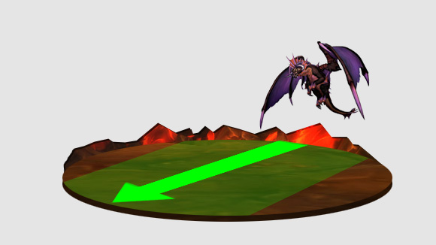
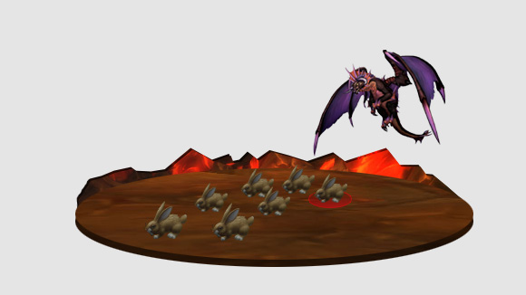
局限性认识 (II)
万能兔子
Notes:
一度怀疑 minecraft 的由来

Slide 22
问题解决
正交性
尺有所短 (UE3 更新)
不让 “引擎不支持......” 成为万能借口（android -> miui）
及时发现和躲开伪命题
80% 的伪命题的根源是性能问题

Slide 23
技术负债
和公司的负债一样，并不总是坏的
往往是突击能力强的表现 (和技术上限的正相关性)
以正合，以奇胜 ( hackers & scientists )

Slide 24
“我们选了错误的引擎，now what？”
跟给一个开发中的游戏换引擎比起来，给一辆车换发动机容易得就好像给你的PC换一块硬盘
回顾选引擎时的主要考虑，看看当时的前提是否依然有效
（有的时候）不是引擎的问题，是人的问题
回到三个问题

Slide 25
Game Engine Topics
十年变迁 (2006-2016)
一次技术迭代周期
下一个十年
前期：引擎的评估和技术选型
后期：引擎的运用，技术改造和问题解决

Slide 26

下一个十年
从一个数据说起
4G
峰值速率 20G bps
用户面延时 0.5ms
1G bps
10 ms
(URLLC)

Slide 27
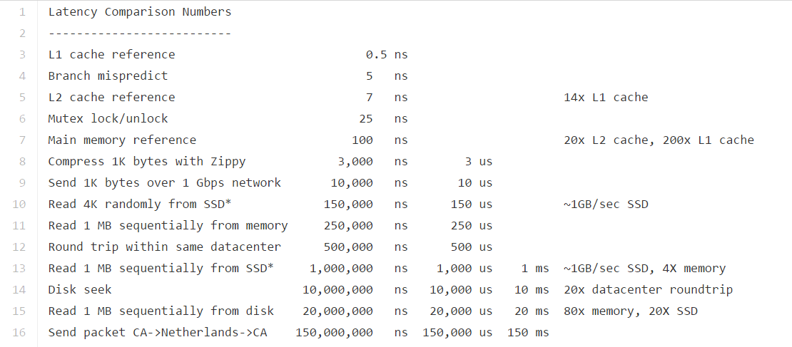
Latency Numbers Every Programmer Should Know
What happens when your internet connection is much much faster (10x) than your disk seek?
https://gist.github.com/jboner/2841832

Slide 28
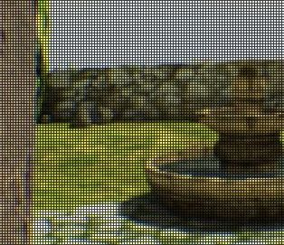
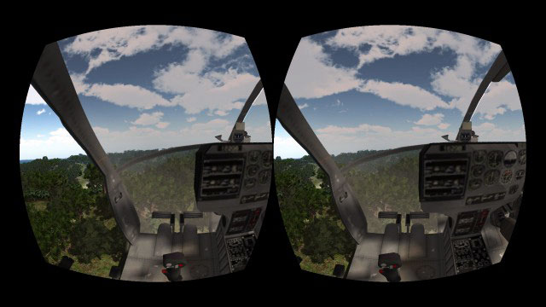

What do we see?
2160 x 1200 FOV 110
15 像素 / 度
What we got in 2016.

Slide 29
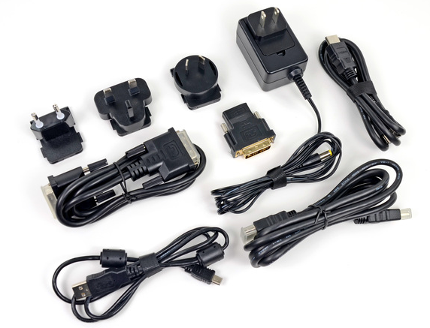
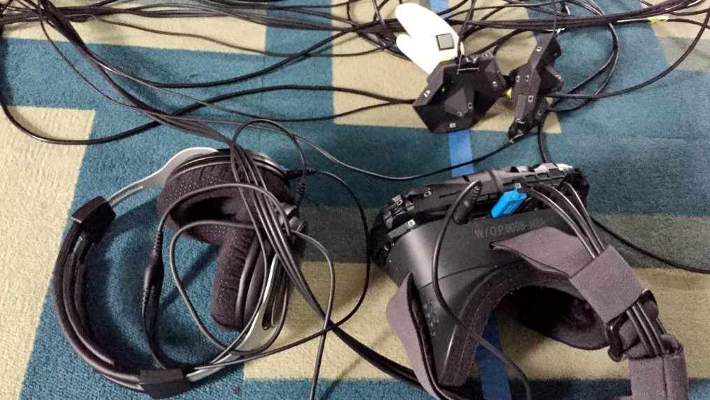

How are we “connected”?
What we got in 2016.

Slide 30
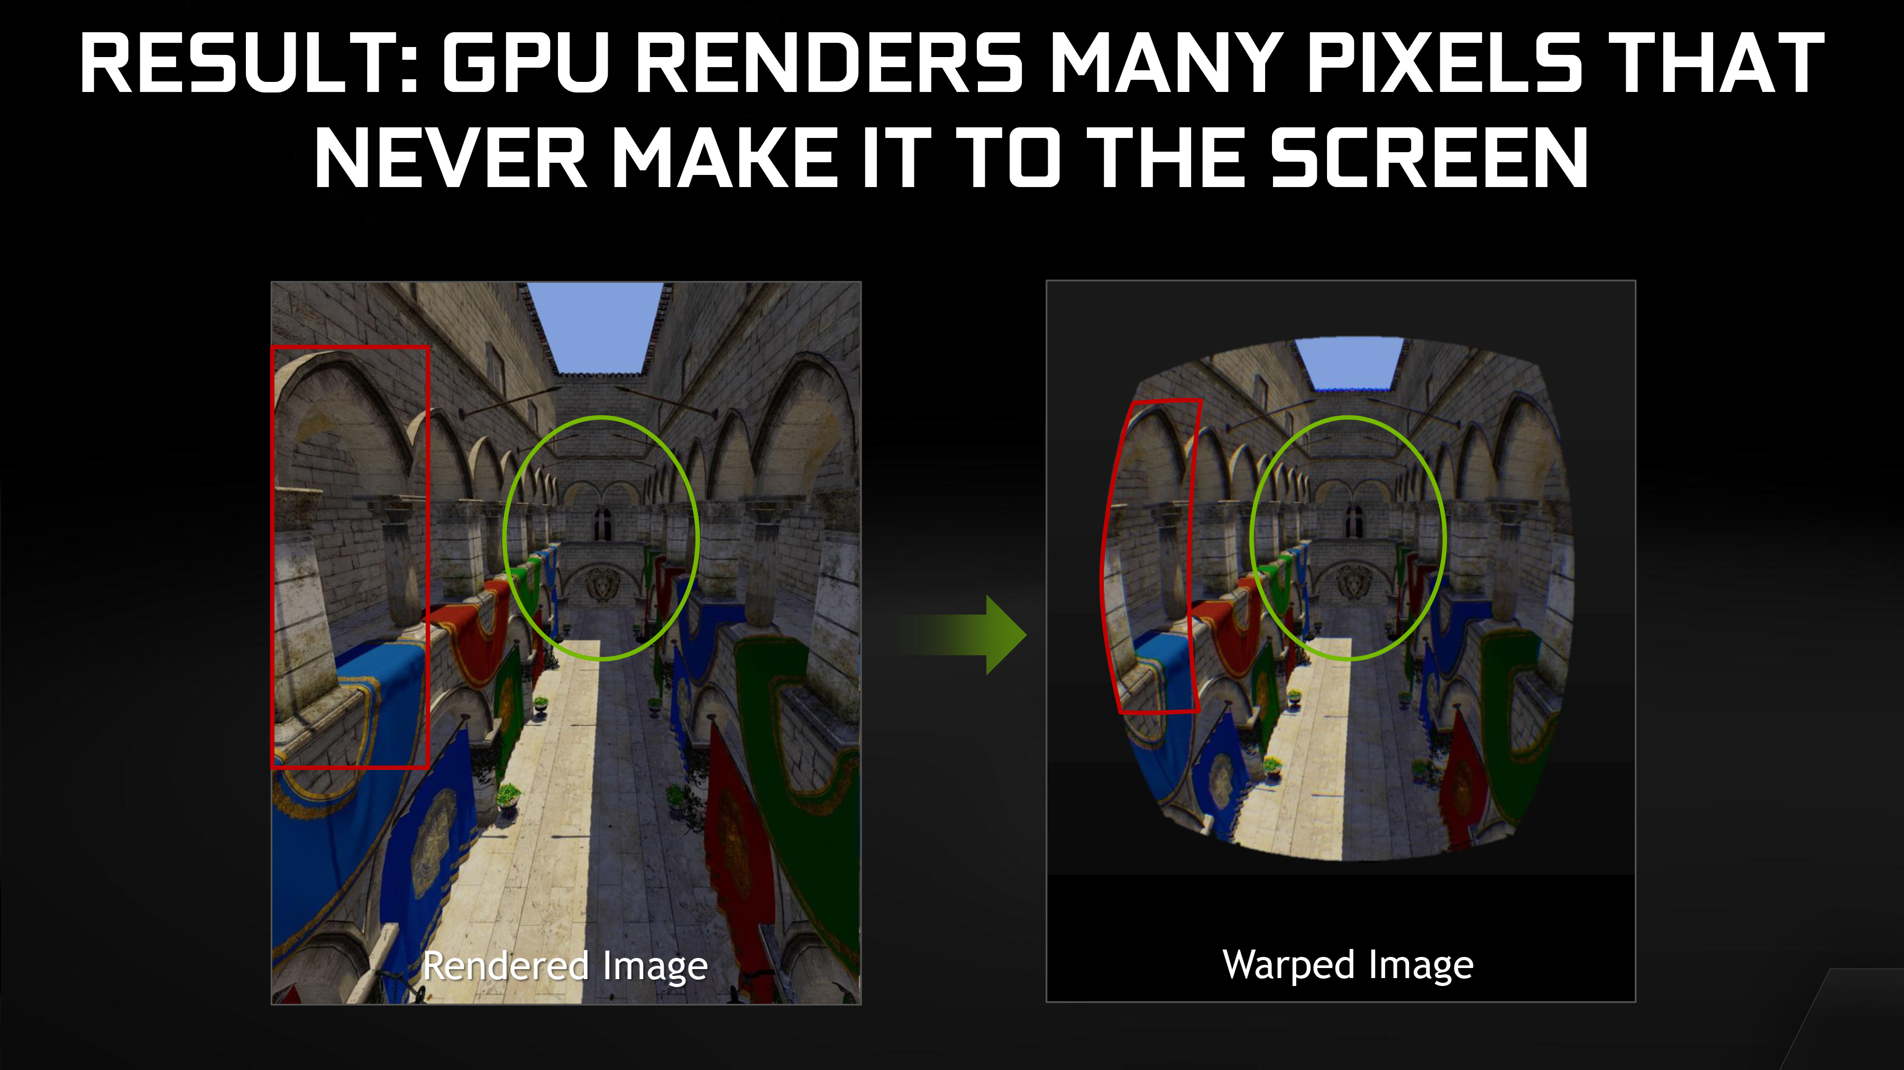
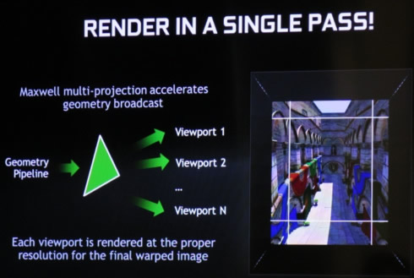
Multi-Res Shading
What's happening.

Slide 31
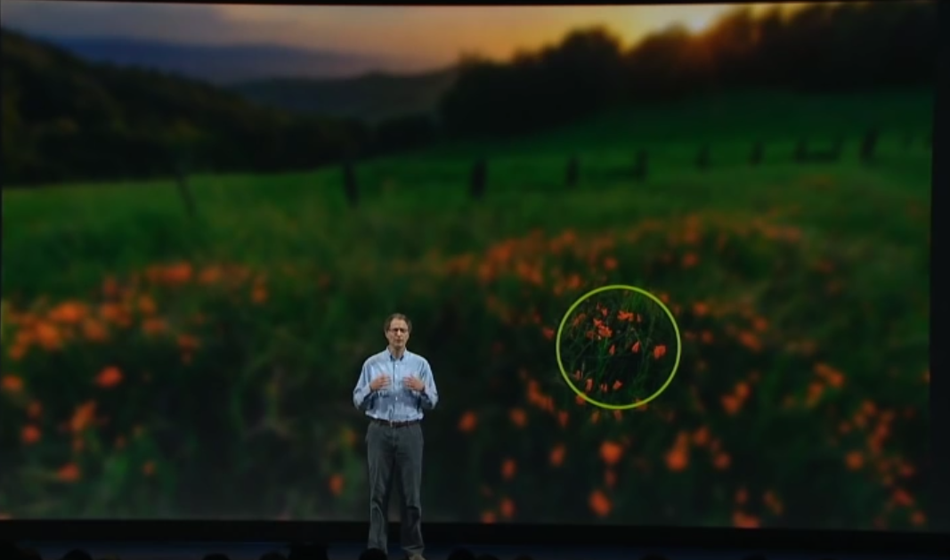
Foveated Rendering
What's happening.

Slide 32
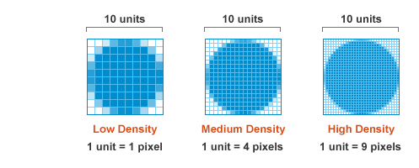
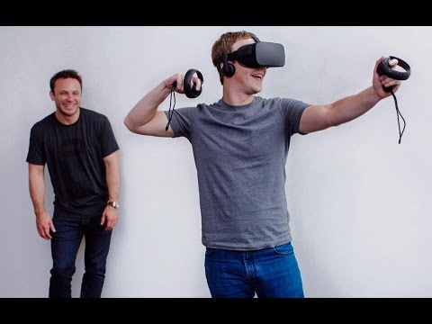
What will we see (soon)?
2160 x 1200
15 像素 / 度
4k * 4k * 2
30 像素 / 度
Multi-Res Shading
Foveated Rendering

Slide 33
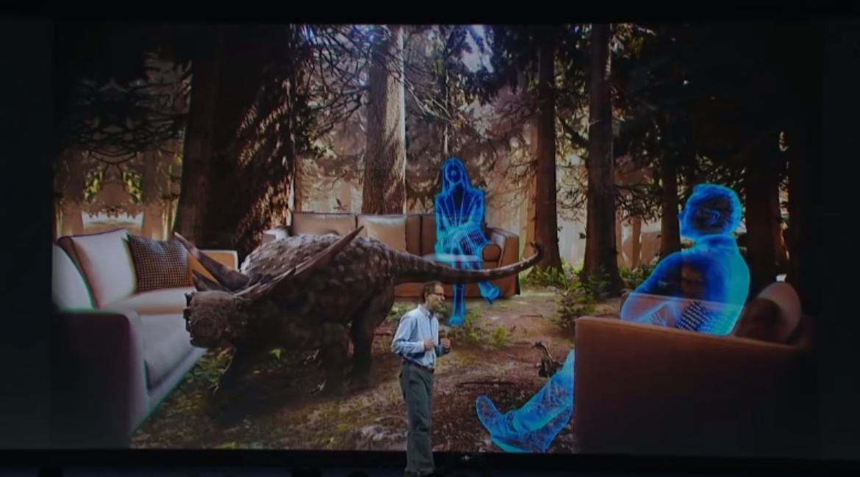
What will we see (not that soon)?
Presence

Slide 34
It is not the strongest of the species that survives, nor the most intelligent that survives. It is the one that is most adaptable to change.
- Charles Darwin
Get ready for it.

Slide 35
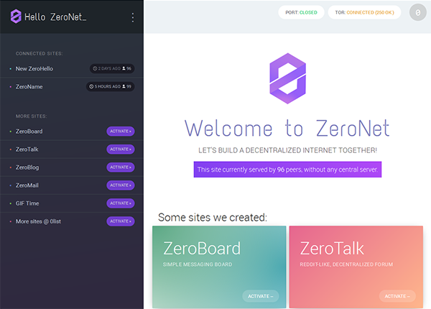

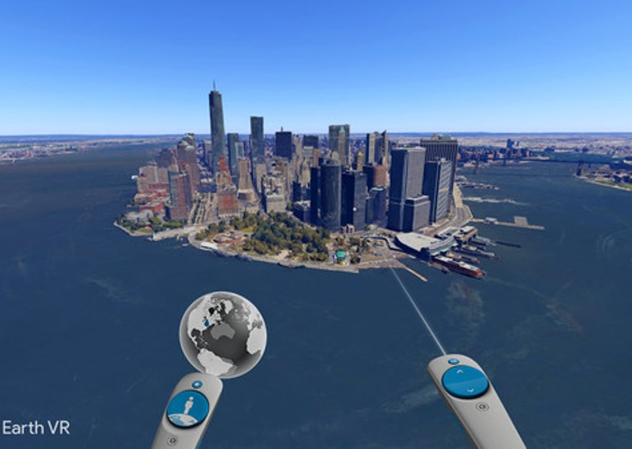
If we have some time left...
zeronet -> blockchain + bittorrent
WestWorld -> strong AI with machine learning
Google Earth VR -> 《Earth》online

Slide 36
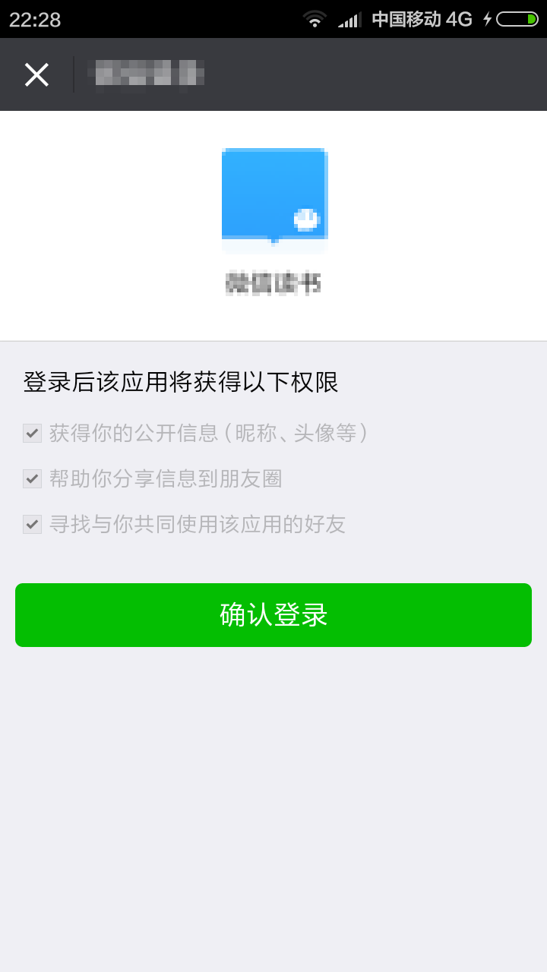
And even more time...
游戏A希望使用你的魔兽世界账号，授权吗？
- 获取你的公开信息（种族，职业，头像等）
- 向你的背包添加物品
- 寻找与你共同玩这个游戏的魔兽世界好友
Game as a Service

Slide 37
One thing to take away
It is not the strongest of the species that survives, nor the most intelligent that survives. It is the one that is most adaptable to change.
- Charles Darwin

Slide 38
Thank You
顾露
西山居

